Slide 1
第二讲
数学建模

Slide 2
引例
国王25小时后要用仅有的100瓶高级红酒举行宴会招待贵宾。现在得到可靠情报，其中一瓶红酒被人下了毒。安全部门准备用7只小白鼠来进行测试，希望找出这瓶有毒的红酒，让宴会能按时顺利举行。由于此毒比较特别，小白鼠尝了毒酒后要过24小时才会发作，请设计一个测试方案。

Slide 3
先将100瓶红酒从1到100进行编号，并写出这100个数的二进制表示，如

Slide 4
7只小白鼠编号为 1到7，1号小白鼠尝二进制首位为1的各瓶红酒，2号小白鼠尝二进制第二位为1的各瓶红酒，如此类推，7号小白鼠尝二进制第七位（末位）为1的各瓶红酒。24小时后看哪几只小白鼠死了，按小白鼠编号顺序，死了记1没死记0，例如，编号为1，3，4，5，7的小白鼠死了，2，6没死，则有
故第93瓶红酒有毒。

Slide 5
一、 机器负荷分配问题
某机器可以在高低两种不同的负荷下进行生产。
在高负荷下生产时,产品年产量s₁=8u₁,式中u₁为投入生产的机器数量。机器的年折损率为a =0.7,即年初完好的机器数量为u₁,年终就只剩下0.7u₁台是完好的,其余均需维修或报废。
在低负荷下生产时,产品年产量s₂=5u₂,式中u₂为投入生产的机器数量。机器的年折损率为b=0.9。
设开始时,完好的机器数为x₁=1000 台,
要求制定一个五年计划,在每年开始时决定如何重新分配完好机器,在两种不同负荷下工作的数量,使产品五年的总产量最高。

Slide 6
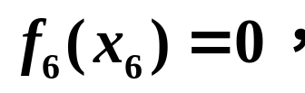
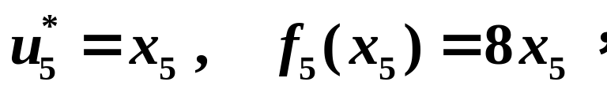
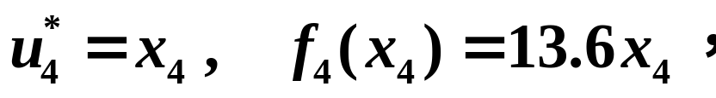
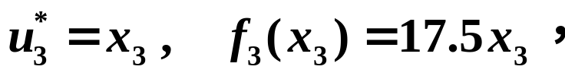
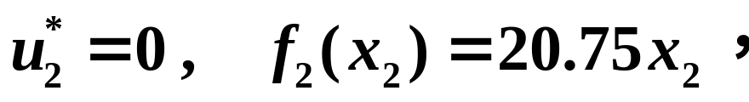
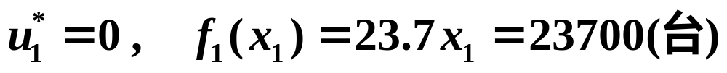
某机器可以在高低两种不同的负荷下进行生产。在高负荷下生产时,产品年产量s1=8u1,式中u1为投入生产的机器数量。机器的年折损率为a =0.7,即年初完好的机器数量为u1,年终就只剩下0.7u1台是完好的,其余均需维修或报废。在低负荷下生产时,产品年产量s2=5u2,式中u2为投入生产的机器数量。机器的年折损率为b=0.9。设开始时,完好的机器数为x1=1000 台,要求制定一个五年计划,在每年开始时决定如何重新分配完好机器,在两种不同负荷下工作的数量,使产品五年的总产量最高。

Slide 7
解:设x_{k}为第k年初拥有的完好机器数, u_{k}为第k年分配在高负荷
下生产的机器数,
第k年初到第5年结束产品产量的最大值为:

Slide 8



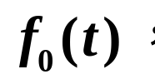
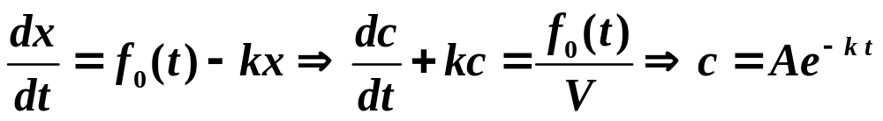
二、 药物在体内的分布与排除
为研究药物在体内的分布与排除，试建立一室模型,并在恒速静脉滴注的给药方式下,求血药浓度.
药物进入机体形成血药浓度(单位体积血液的药物量)
一室模型
设时刻t中心室含药量
容积为V，血药浓度
给药速率
排除速率为k，则有

Slide 9
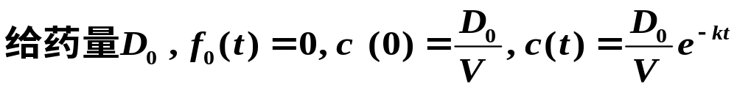
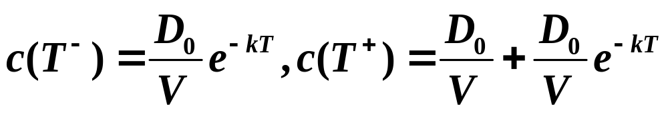
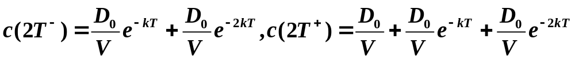
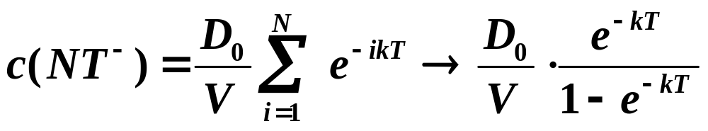
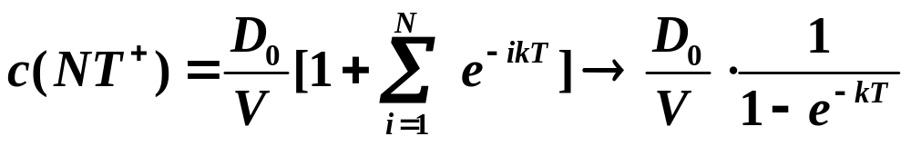
几种常见的给药方式
给药速率 f₀(t)
和初始条件
1.快速静脉注射
重复给药的服药周期T：

Slide 10
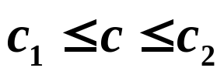
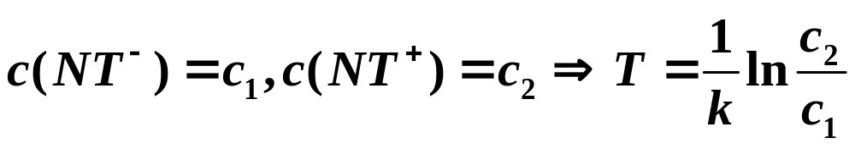
几种常见的给药方式
给药速率 f₀(t)
和初始条件
1.快速静脉注射
重复给药的服药周期T：
要使最终浓度在
令

Slide 11

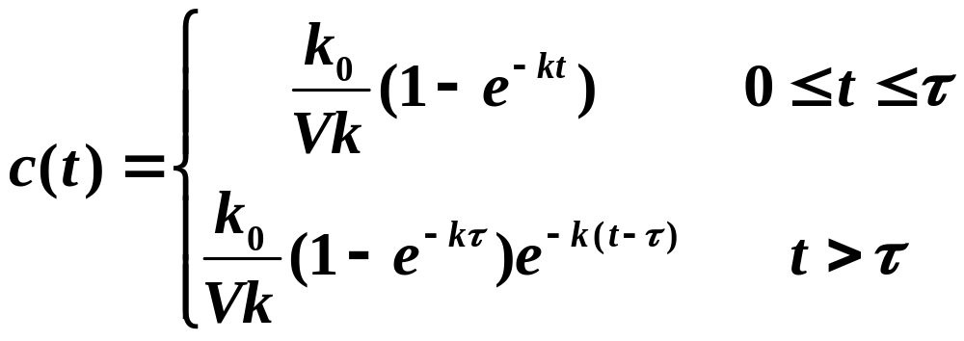
2.恒速静脉滴注
持续滴注时间

Slide 12

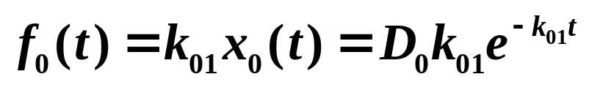

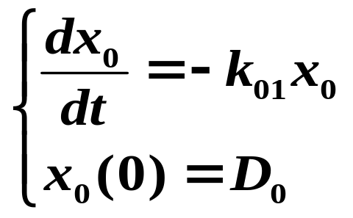
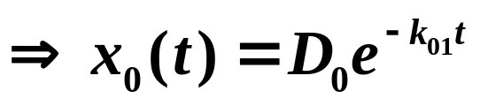
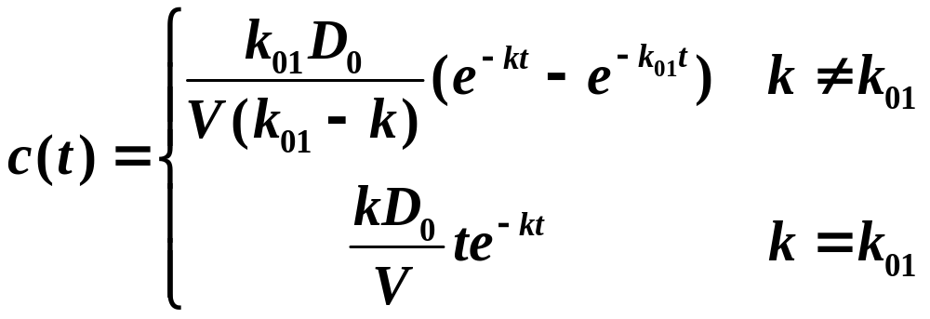
3.口服或肌肉注射
设有吸收室
进入中心室的速率f₀(t)
吸收室
中心室

Slide 13


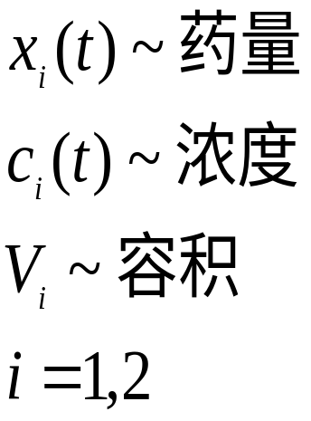
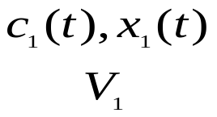
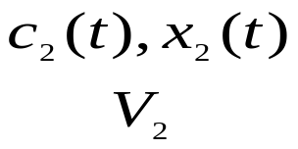


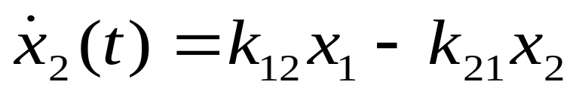
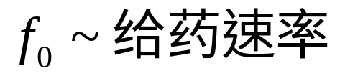
二室模型
中心室(1)和周边室(2),容积不变
药物从体外进入中心室，在二室间相互转移,从中心室排出体外
模型假设
药物在房室间转移速率及向体外排除速率，与该室血药浓度成正比
模型建立
中心室
周边室
给药
排除

Slide 14
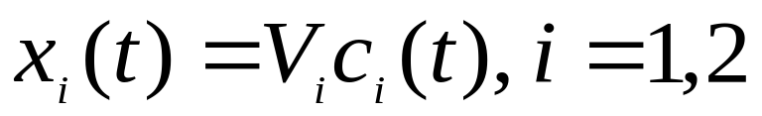
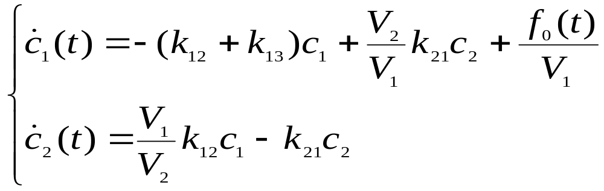
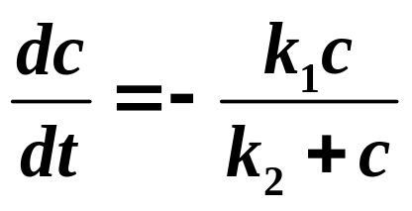

模型建立
线性常系数非齐次方程
非线性
房室模型
当c较小时，近似于线性模型，称为一级排除过程；
当c较大时，
近似于常数，称为零级排除过程。

Slide 15
三、评价医院的绩效
评价大众医院、同济医院、协和医院、中心医院
四所医院的相对效率，
3个输入量：全职非主治医生人数、物料消耗量、可
用病床数；
4个输出量：开诊日的药物治疗服务、开诊日的非药
物治疗服务、接受过培训的护士人数、
接受过培训的实习医生人数。

Slide 16
输入量 | 大众医院 | 同济医院 | 协和医院 | 中心医院
全职非主治医生 | 285 | 162 | 276 | 210
物料消耗量（千元） | 123.80 | 128.70 | 348.50 | 154.10
可用病床数（百张） | 106.72 | 64.21 | 104.10 | 104.04
输出量 | 大众医院 | 同济医院 | 协和医院 | 中心医院
开诊日的药物治疗（千元） | 48.14 | 34.62 | 36.72 | 33.16
开诊日的非药物治疗（千元） | 43.10 | 27.11 | 45.98 | 56.46
接受过培训的护士 | 253 | 148 | 175 | 160
接受过培训的实习医生 | 41 | 27 | 23 | 84

Slide 17
解：我们以4家医院的输入量和输出量为基础建立一个
假设的合成医院,
即以4家医院输入量的加权平均数作为合成医院的输入
量,而以4家医院输出量的加权平均数作为合成医院的
输出量。
以协和医院为例,合成医院的所有输出量必须大于等于
协和医院的输出量。
合成医院的所有输入量小于等于协和医院的输入量的E
倍，E称为效率指数，
E=1时, 表示合成医院的输入量等于协和医院的输入量；
E>1时, 表示合成医院的输入量大于协和医院的输入量;
E<1时, 表示合成医院的输入量小于协和医院的输入量。

Slide 18
合成医院的所有输入量小于等于协和医院的输入量的E
倍，E称为效率指数，
E=1时, 表示合成医院的输入量等于协和医院的输入量；
E>1时, 表示合成医院的输入量大于协和医院的输入量;
E<1时, 表示合成医院的输入量小于协和医院的输入量。
如果合成医院的输入量小于协和医院的输入量，
则表示合成医院以较少的输入获得比协和医院更大的
输出，
显示合成医院比协和医院有更高的效率，即协和医院
比合成医院效率要低，
由于合成医院是建立在4家医院的基础上的，所以可以
认为协和医院比其他医院也低效。
E越小越好！

Slide 19

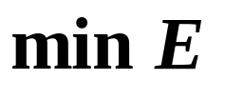
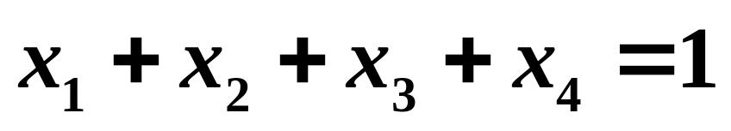
设
分别表示大众医院、同济医院、协和
医院、中心医院输入量和输出量对应的权重，则

Slide 20

输出量 | 大众医院 | 同济医院 | 协和医院 | 中心医院
开诊日的药物治疗（千元） | 48.14 | 34.62 | 36.72 | 33.16
开诊日的非药物治疗（千元） | 43.10 | 27.11 | 45.98 | 56.46
接受过培训的护士 | 253 | 148 | 175 | 160
接受过培训的实习医生 | 41 | 27 | 23 | 84

Slide 21
输入量 | 大众医院 | 同济医院 | 协和医院 | 中心医院
全职非主治医生 | 285 | 162 | 276 | 210
物料消耗量（千元） | 123.80 | 128.70 | 348.50 | 154.10
可用病床数（百张） | 106.72 | 64.21 | 104.10 | 104.04

Slide 22
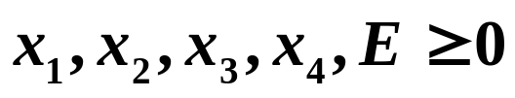
设
分别表示大众医院、同济医院、协和
医院、中心医院输入量和输出量对应的权重，则

Slide 23
解得：
合成医院的每一个输入量和输出量都是由大众医院、
同济医院、中心医院这3家医院的加权平均数得到的。
协和医院的效率得分是0.9005,表示合成医院获得与协
和医院相同的输出量,只需使用协和医院90.05%的输
入量,
因此,合成医院是高效的,而协和医院是相对低效的。
合成医院只使用了相当于协和医院90.05%的病床数、
全职非主治医生、物料消耗。

Slide 24
解得：
开诊日的药物治疗
开诊日的非药物治疗
接受过培训的护士
接受过培训的实习医生
通过分析松弛变量,还可得出:
合成医院还能提供多于协和医院1.6个护士培训和37个实习医生培训。

Slide 25
四、目标规划
某工厂生产甲、乙两种产品,生产单位
产品所需要的原材料及占用设备台时如下表。该工厂
每天拥有设备台时为10,原材料最大供应量为每天11千
克,已知生产每单位甲种产品可获利润为8000元, 甲种
产品为10000元,工厂在安排生产计划时,有如下考虑:
(1)根据预测,产品甲销售量有下降趋势,故决定产品甲
的生产量不超过产品乙的生产量;
(2)尽可能不超过计划使用原材料,因为超计划后,需高
价采购原材料,使成本增加;
(3)尽可能充分利用设备,但不希望加班;
(4)尽可能达到并超过计划利润56000。

Slide 26
四、目标规划
某工厂生产甲、乙两种产品,生产单位
产品所需要的原材料及占用设备台时如下表。该工厂
每天拥有设备台时为10,原材料最大供应量为每天11千
克,已知生产每单位甲种产品可获利润为8000元, 甲种
产品为10000元,工厂在安排生产计划时,有如下考虑:
 | 甲 | 乙 | 拥有量
原材料 | 2 | 1 | 11(千克)
设备 | 1 | 2 | 10(小时)
利润 | 8000 | 10000

Slide 27
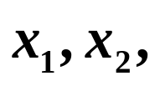
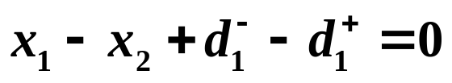
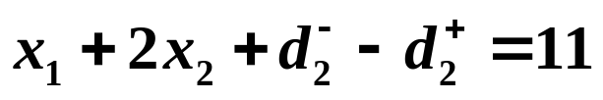
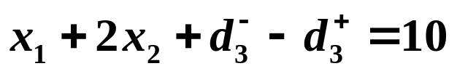


 | 甲 | 乙 | 拥有量
原材料 | 2 | 1 | 11(千克)
设备 | 1 | 2 | 10(小时)
利润 | 8000 | 10000
(1)根据预测,产品甲销售量有下降趋势,故决定产品甲的生产量不超过产品乙的生产量;
(2)尽可能不超过计划使用原材料,因为超计划后,需高价采购原材料,使成本增加;
(3)尽可能充分利用设备,但不希望加班;
(4)尽可能达到并超过计划利润56000。
解:设甲,乙的产量分别为

Slide 28
练习1、某单位领导在考虑本单位职工的升级调资方案
时,考虑:
(1)年工资总额不超过600000元;
(2)每级的人数不超过定编规定的人数;
(3)二,三级的升级面尽可能达到现有人数的20%,三级不
足编制的人数可录用新职工,又一级的职工中有10%要
退休。
有关资料见下表,该领导应如何拟定一个满意的方案。
等级 | 工资 | 现有人数 | 编制人数
一 | 20000 | 10 | 12
二 | 15000 | 12 | 15
三 | 10000 | 15 | 15
合计 |  | 37 | 42

Slide 29
等级 | 工资 | 现有人数 | 编制人数
一 | 20000 | 10 | 12
二 | 15000 | 12 | 15
三 | 10000 | 15 | 15
合计 |  | 37 | 42
(1)年工资总额不超过600000元;
(2)每级的人数不超过定编规定的人数;
(3)二,三级的升级面尽可能达到现有人数的20%,三级不足编制的人数可录用新职工,又一级的职工中有10%要退休。

Slide 30

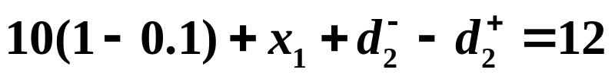





解:设
分别表示提升到一,二,级和录用到三级的新职工的人数,

Slide 31
练习2、某厂生产甲乙两种产品,这两种产品都需要在ABC三种不同的设备上加工,有关数据见下表.
设备 | 每吨产品的加工台时 |  | 总有限台时
 | 甲 | 乙
A | 3 | 4 | 36
B | 5 | 4 | 40
C | 9 | 8 | 76
利润(元/吨) | 32 | 30
工厂在安排生产计划时,有以下要求:
1）根据市场信息,甲产品的销售量有下降的趋势,故考虑甲产品的
产量不大于乙产品的产量;
2）尽可能充分利用各设备工时,但不希望加班;
3）尽可能达到并超过计划利润指标300元.
试建立目标规划模型.

Slide 32
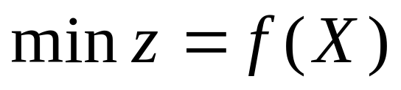
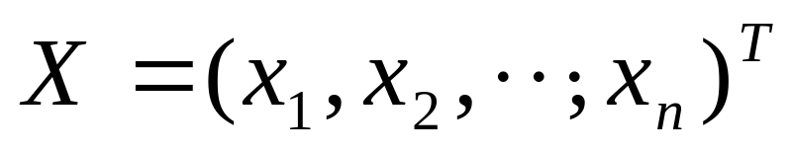
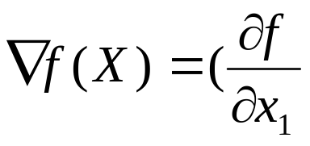
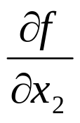
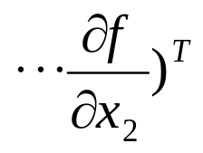
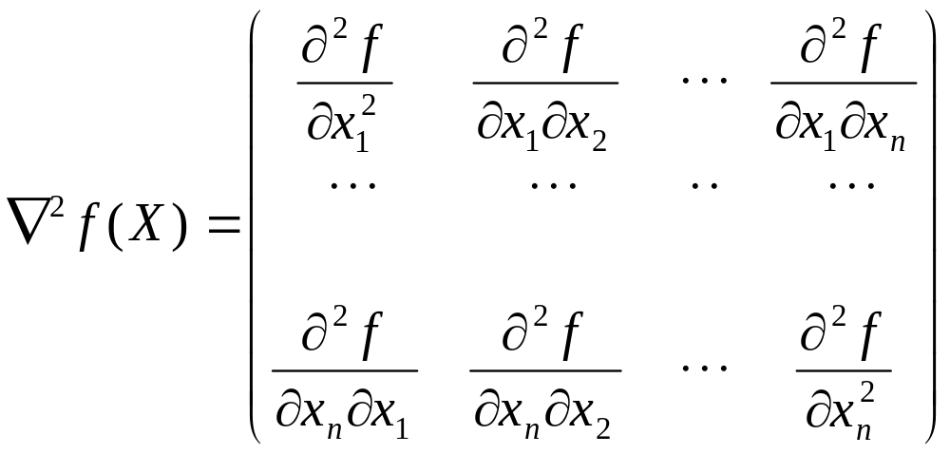
五、非线性规划—最速下降法
(1)
其中
,
,

Slide 33
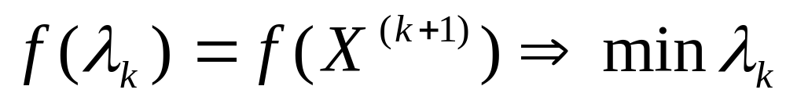
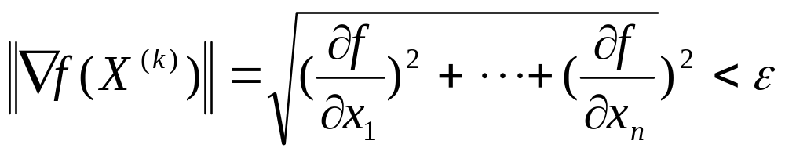
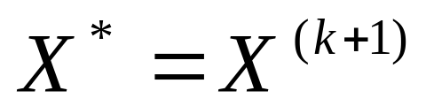
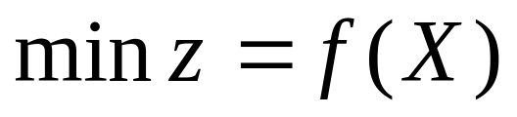
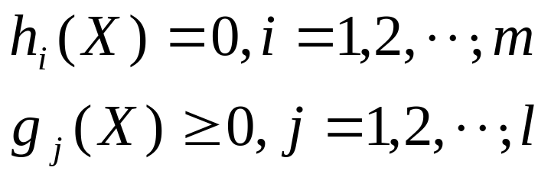
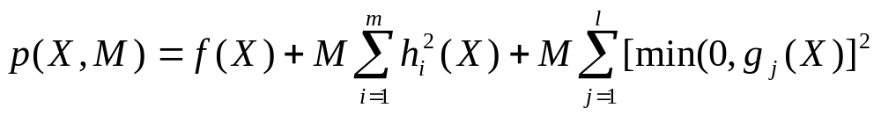
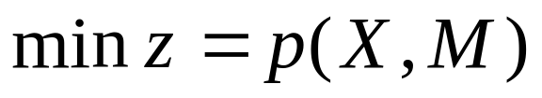
时,
当
(2)
令
求

Slide 34
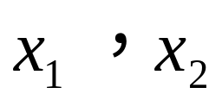



（2）某钢铁厂准备用5000万元对A、B两个项目进行投资。设
分别表示分配给项目A、B的投资额。投资项目A、B
的年收益分别为20%和16%，投资总风险损失随
总投资和单项投资的增加而增加，总风险损失可表为
如何分配资金，才能使收益最大，同时总风险损失最小。

Slide 35
（3）预测新产品的使用模型
这个模型对预测创新和新技术在市场上的使用非常有效。
设m = 最终使用新产品的估计人数
q = 模仿系数（表示潜在使用者受到已使用者的影响时使用
的可能性，测量了影响购买使用的口碑效应）
p = 创新系数（表示没有受到他人已使用的影响时使用的可
能性，是一个人自己对创新的兴趣而使用产品的可能性）
时间t-1到时间t的时间间隔为时期t,
C_{t-1}表示到时间t-1已使用产品的人数，则m-C_{t-1}是在时刻t-1
剩下的潜在使用者的数目。
在时期t ,剩下的潜在使用者数m-C_{t-1}的一定比例将使用该产品。
使用新产品的可能性一般可认为是由于模仿而使用的可能性加
上由于创新而使用的可能性。
由于模仿而使用的可能性是已使用产品的人数的函数，当前使
用的人数越多，口碑的影响力就越大。

Slide 36



m = 最终使用新产品的估计人数, q = 模仿系数, p = 创新系数
时间t-1到时间t的时间间隔为时期t,
C_{t-1}表示到时间t-1已使用产品的人数，则m-C_{t-1}是在时刻t-1
剩下的潜在使用者的数目。
在时期t ,剩下的潜在使用者数m-C_{t-1}的一定比例将使用该产品。
使用新产品的可能性一般可认为是由于模仿而使用的可能性加
上由于创新而使用的可能性。
由于模仿而使用的可能性是已使用产品的人数的函数，当前使
用的人数越多，口碑的影响力就越大。
到时间t-1使用产品的人数比例
由于模仿而使用的可能性记为：
由于创新而使用的可能性简单记为创新系数p,
故使用的可能性是

Slide 37








m = 最终使用新产品的估计人数, q = 模仿系数, p = 创新系数
C_{t-1}表示到时间t-1已使用产品的人数，则m-C_{t-1}是在时刻t-1
剩下的潜在使用者的数目。
在时期t ,剩下的潜在使用者数m-C_{t-1}的一定比例将使用该产品。
使用的可能性是
在时期t 新使用产品的顾客数F_{t}为：
令S_{t} 表示在时期t 使用者的实际数量，
每期的预测数和对应的预测误差
基本模型:

Slide 38










应用：电影《再生之旅》的票房收益和累积收益（单位：百万美元）
周数 收益
累积收益
1 0.1 0.1 2 3 3.1 3 5.2 8.3 4 7 15.3 5 5.25 20.55 6 4.9 25.45 | 7 3 28.45 8 2.4 30.85 9 1.9 32.75 10 1.3 34.05 11 0.8 34.85 12 0.6 35.45
周数 收益
累积收益
模型:
……
……
…………

Slide 39

m = 最终使用新产品的估计人数, q = 模仿系数, p = 创新系数
用LINGO解得：
由于良好的口碑，开始收益一直增长，第4周达到峰值，
然后随着越来越多的潜在者看过，收益开始下降，模仿因素
强于创新因素。
类似地，对电影《终结者3》解得：
观看者最大数目在第1周，之后急剧下降，
创新因素强于模仿因素，口碑影响不是有利。
注意：在实际应用中可用相似产品的p, q ，
如用有线电视的使用历史中得到p, q ，来预测卫星TV的销售。
也可用前几周的来预测下周的。

Slide 40
六、航空公司预订票策略
航空公司为争取更多的客源开展预订票业务。
对于一次航班,若公司限制预订票的数量等于飞机容量,那么
由于总会有一些订了票的乘客不按时前来登机,致使飞机因
不满员飞行而利润降低,甚至亏本。
而如果不限制预订票数量,那么当持票按时前来登机的乘客超
过飞机容量时,必然会引起那些不能飞走的乘客(被挤掉者)的
抱怨。
所以,公司需要综合考虑经济利益和社会声誉,确定预订票数量
的最佳限额。

Slide 41




一、基本假设
（1）飞机容量为n,机票价格为g,飞行费用为r,则
(如:
表示飞机60%满员率就不亏本),
每次航班利润为s;
（2）预订票数量的限额为m(m>n),每位乘客不按时前来登机
的概率为p,各位乘客是否按时前来登机是相互独立的；不按
时前来登机的乘客数为K，
（3）每位被挤掉者获得的赔偿金为b。
二、模型建立

Slide 42




二、模型建立
记被挤掉的乘客数超过j人的概率为p_{j}(m),因为被挤掉的乘客数超过j人等价于m位预订票的乘客中不按时前来登机的不超过m-n-j-1人，这是因为
当m=n+j时，不会有被挤掉的乘客，
当m变大时p_{j}(m)单调增加,
现要求
S(m)尽可能大，
p_{j}(m)尽可能小。

Slide 43



三、模型求解
约束条件
当p=0.05时，分别算得
当p=0.1时，分别算得

Slide 44
当p=0.05时，分别算得
当p=0.1时，分别算得
结果分析:
b/g由0.2增加到0.4时J(m)变化不大，不妨多赔以赢得社会声誉。
当估计p=0.05时，取m=318；p=0.1时，取m=336。

Slide 45





四、改进建议
考虑票价打折：买打折票购票时即付款，不按时前来则
机票作废；预订票不打折，无约束。
设m张票中有t张是打折票，折扣票价为
m-t位中有k位不按时前来，
K位乘客不按时前来登机的概率为

Slide 46


七、库存问题
某小企业接到订单时就根据需要雇用临时工人进行生产。现接到订单，每日需要100件某种零部件，每次开工费5000元，库存费每日每件1元，问：多少天生产一次，每次生产多少件？
不允许缺货的存储模型
生产周期T，产量Q，每天需求为r，每次生产准备费为 ，每天每件产品存储费为

Slide 47





存储量
T天总存储量
一周期总费用
每天平均费用

Slide 48




允许缺货的存储模型
每天每件产品缺货损失费为 ，
每天平均费用

Slide 49
八、建造某购物中心的活动安排如下表所示，试确定关键路径和最早完成时间。
活动 | 活动内容 | 紧前活动 | 活动时间（周）
A | 设计建筑图 | --- | 5
B | 识别潜在客户 | --- | 6
C | 制订计划书 | A | 4
D | 选承包商 | A | 3
E | 申请建筑许可证 | A | 1
F | 获得建筑许可证 | E | 4
G | 施 工 | D、F | 14
H | 招 商 | B、C | 12
I | 客户进住 | G、H | 2

Slide 50
E
5
6
F
6
10
1
5
6
4
6
10
最早完工
最早开工
A
0
5
D
5
8
G
10
24
5
0
5
3
7
10
14
10
24
C
5
9
I
24
26
4
8
12
2
24
26
最晚完工
H
9
21
最晚开工
12
12
24
B
0
6
6
6
12

Slide 51
1.什么是决策?
所谓决策,就是人们为了达到一定的目标,从若干个
可能的策略中选取效果最好的策略的过程.
九、 决策分析
2.决策模型的三个基本因素:
自然状态-------决策者无法控制的因素
策略-----------决策者可以采取的行动方案
益损值---------不同策略在不同自然状态下的收益
值或损失值
注:决策不仅需要对各行动方案作定量分析,而且与决
策者的经济地位、价值观、心理素质、个人气质、对
风险的态度等主观条件密切相关。

Slide 52
九、 决策分析
3．决策的分类
根据对未来自然状态的把握程度：
确定型决策------未来自然状态是确定的；
风险型决策------知道或可估计未来各自然状态发生
的概率；
不确定型决策----对未来各自然状态发生的可能性一
无所知。

Slide 53
三. 决策分析
4．不确定型决策的准则
（1）等可能性准则
（2）乐观准则（大中取大）
（3）悲观准则（小中取大）
（4）折衷准则（取折衷值最大）
（5）后悔值准则（最大后悔值中取最小）
例1.
表中的数据为收益值。
状态 方案 | A | B | C | D
甲 | 4 | 4 | 6 | 7
乙 | 2 | 4 | 6 | 9
丙 | 5 | 7 | 3 | 5
丁 | 3 | 5 | 6 | 8
戊 | 3 | 5 | 5 | 5

Slide 54


Slide 55
九、 决策分析
5．风险型决策方法----期望值法
最大期望收益值、最小期望损失值
例2.下表中的数据为收益值。
状态 策略 | A（产品销路好） P(A)=0.3 | B（产品销路一般）P(B)=0.5 | C（产品销路差） P(C)=0.2
甲 | 40 | 26 | 15
乙 | 35 | 30 | 20
丙 | 30 | 24 | 20

Slide 56

28
40
0.3
甲
0.5
26
0.2
15
29.5
29.5
0.3
35
乙
0.5
30
0.2
20
25
0.3
30
丙
0.5
24
0.2
20

Slide 57
6.决策树
决策树的组成:
决策节点、策略节点、结果节点、策略分枝、概率分枝
例3.有一化工原料厂，由于某项工艺不够好，产品成本高，在
价格中等时无利可图，价格低落时要亏本，只有在价格高时才
盈利，且盈利不多。
现在工厂准备将该工艺加以改革，用新工艺代替。
取得新工艺有两种途径：一是自行研究，其成功的可能性是0.6;
二是购买专利,估计谈判成功的可能性是0.8.
不论自行研究成功或是购买专利成功,生产规模都考虑两种方案:
一是产量不变,二是产量增加.
如果研究或购买失败,则仍采用原工艺生产,并保持原产量不变.
根据市场调查,产品价格低的可能性是0.1,价格中等的可能性是
0.5,价格高的可能性是0.4,其他数据见下表,试作出决策。

Slide 58
6.决策树
例3.有一化工原料厂，由于某项工艺不够好，产品成本高，在价格中等时无利可图，价格低落时要亏本，只有在价格高时才盈利，且盈利不多。
现在工厂准备将该工艺加以改革，用新工艺代替。
取得新工艺有两种途径：一是自行研究，其成功的可能性是0.6;二是购买专利,估计谈判成功的可能性是0.8.
不论自行研究成功或是购买专利成功,生产规模都考虑两种方案:一是产量不变,二是产量增加.
如果研究或购买失败,则仍采用原工艺生产,并保持原产量不变.
根据市场调查,产品价格低的可能性是0.1,价格中等的可能性是0.5,价格高的可能性是0.4,其他数据见下表,试作出决策.
方案 状态 | 按原工艺生产 | 买专利成功(0.8) |  | 自行研究成功(0.6)
 |  | 产不变 | 产增加 | 产不变 | 产增加
价低(0.1) | -150 | -200 | -300 | -200 | -300
价中(0.5) | 0 | 50 | 50 | 0 | -250
价高(0.4) | 100 | 150 | 250 | 200 | 600

Slide 59
练习：某工厂生产新产品需要一台新的机器设备，现
有两种备选方案：外购和自行研制。
在原料质量好的情况下，外购方案的净现值为100万元，
自制方案的净现值为40万元；
在原料质量差的情况下，外购方案的净现值为–20万
元，自制方案的净现值为5万元。
（1）试分别用乐观法、悲观法、最大最小后悔值法
进行决策；
（2）若设原料质量好的概率为0.4，质量差的概率为
0.6，试用期望值法进行决策。

Slide 60
7.完全情报的价值
能完全肯定未来某一状态发生的情报称为完全情报.
例4.下表中的数据为收益值(单位:万元)。
状态 策略 | A(销路好) P(A)=0.3 | B(销路一般) P(B)=0.5 | C(销路差) P(C)=0.2
甲 | 40 | 26 | 15
乙 | 35 | 30 | 20
丙 | 30 | 24 | 20
若花费0.7万可以买到关于产品销路好坏的完全情报,
问是否应购买?

Slide 61
8.效用理论
例5 假设要发给甲一笔奖金,有两种颁奖方式:
A:直接发给甲500元;
B:采取抽签方式,两张签“中”与“不中”。抽到“中”，
发给甲2000元，抽到“不中”，罚甲1000元。
甲愿意哪种方式领奖？
标准问话语句: 肯定地得到x万元等效于以概率p得到y万元
和以概率1-p得到z万元;

Slide 62
8.效用理论
例6.某工厂正在考虑两种改革方案：甲和乙。有关数据见下表，
益损值单位：万元
状态 策略 | 产品销路好 | 销路一般 | 产品销路差
 | P=0.2 | P=0.5 | P=0.3
甲 | 10 | 8 | -1
乙 | 8 | 6 | 1
已知反映该厂决策者
的效用观念的资料为:
肯定地得到8万元
等效于以0.9的概率得到10万元和以0.1的概率损失1万元;
(2)肯定地得到6万元等效于以0.8的概率得到10万元和以0.2的概率
损失1万元;
(3)肯定地得到1万元等效于以0.25的概率得到10万元和以0.75的概
率损失1万元.
试用最大期望效用值准则进行决策.
解: 令 U(10)=1, U(-1)=0， U(8)=1×0.9+0×0.1=0.9
U(6)=1×0.8+0×0.2=0.8， U(1)=1×0.25+0×0.75=0.25
方案甲的期望效用值:1×0.2+0.9×0.5+0×0.3=0.65
方案乙的期望效用值:0.9×0.2+0.8×0.5+0.25×0.3=0.655
选择方案乙.

Slide 63


